Slide 1



Slide 2
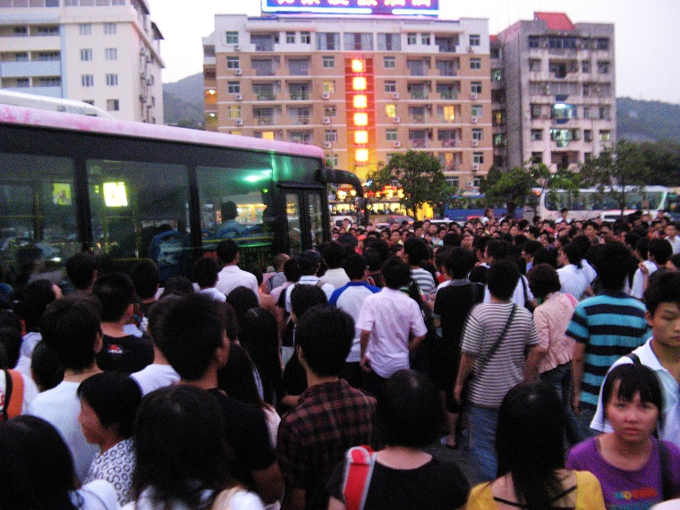

Slide 3
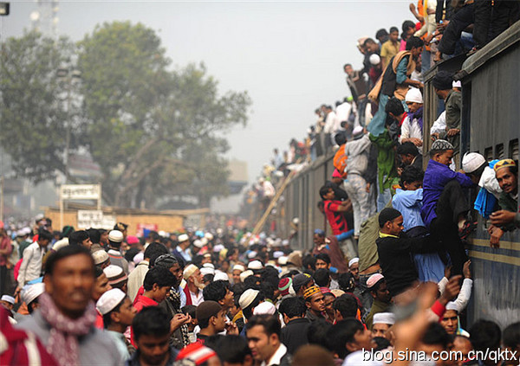

Slide 4
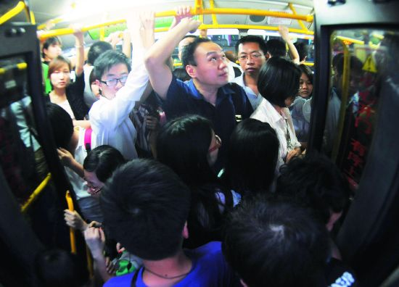

Slide 5

狄更斯：
英国著名作家。他向往和追求人间美好的一切，追求真善美，倡导人与人之间和谐相处，用真诚、善良、宽容的心去对待生活。他一生创作了多部小说，著名的有《双城记》、《雾都孤儿》、《大卫·科波菲尔》等。
作
者
简
介

Slide 6

初读课文，整体感知
1.这首诗你读懂了什么？
2.作者想要表达什么思想？
教育人们追求真、善、美。
呼吁人们要宽容、善良、真诚、善待他人。

Slide 7

深入探究，理解课文。
你，不要挤！
世界那么大，
它容纳得了我，
也容纳得了你。
“你，不要挤……”中的“你”指的是谁？
“你”指没有道德规范或不遵守道德规范的人。
在当时的环境下指的是什么人？
统治阶级、资本家、所有剥削者。

Slide 8
深入探究，理解课文。
“挤”有什么特殊的含义？
“思想的王国是自由的天地”有什么含义？
诗中“世界那么大”的“世界”指什么？
“挤”指所有不道德的行为。
思想上的追求，精神上的需要。
人的内心世界。

Slide 9
深入探究，理解课文。
第三句“你可以尽情的追求，追求那人间最好的一切”中追求的是什么？
个人想要的自由、利益及一切美好的理想。
“你可以尽情的追求，追求那人间最好的一切”
如何理解“保证你自己不使别人受到压抑”，小组交流讨论。
追求自己的自由时，不要侵犯别人的权利。

Slide 10

当 堂 训 练
当我 纵情歌唱 时，我应当注意 不要打搅别人休息 。
当我 时，我应当注意 。

Slide 11
小结：
第一节诗告诉人们在追求自己的自由时不要
侵犯别人的权利，要容纳别人，不要使别人的感
情受到压抑。
朗读的时候应该胸怀是宽广的、宽容的，语气是告诫。

Slide 12
深入探究，理解课文。
在第二小节中“丑恶”有什么深刻含义？
丑恶是指人与人之间的猜测、妒嫉等不良心理、丑恶心态。
诗中作者写到“不要把善良从内心深处挤走”，那么应该
把什么挤走呢？又应该留下些什么呢？
应该弘扬宽容、友善，摒弃自私与丑恶。

Slide 13
完成填空
我们应该如何做才是“问心无愧”？
我们应该给道德以 应有的地位，才会 问心无愧 ；
我们应该给好事以 ，才会 ；
我们应该给 以 ，才会 ；
我们应该给 以 ，才会 ；
……

Slide 14
深入探究，理解课文。
世界那么大，作者为什么在结尾还要一再呼吁“不要挤，
千万不要挤”？
照应开头和题目，引人深思，给人启迪。
朗读时应该是严肃的、有力的。

Slide 15
小结：
第二节诗告诫我们要善待别人，要遵守道
德行为规范，要用宽容、善良、真诚的心对待
别人。

Slide 16

在生活中，你还观察到哪些“挤”到别人的不文明现象？请你模仿本诗的写法，仿写一首小诗来提醒那些不遵守道德规范的人。
当堂训练

Slide 17


别 唱 啦
你，不要唱！夜晚这样安静，
月亮安静的睡了，星星也不再眨眼。
所有的人们都静静的睡了，
甜蜜的梦乡是欢乐的世界。
你可以尽情的追求欢乐的一刻。
只是你得保证，
不让那不和谐的音符扰乱别人的美梦！

